Slide 1
ニューラルテスト理論を
離散変数型IRTと見なしたときの項目特徴を示す指標について
新潟大学 熊谷龍一

Slide 2
目的
NTTにおいても，項目の特徴を記述するような指標が欲しい．
2パラメタ・ロジスティック・モデルで言えば，識別力・困難度パラメタのようなもの．

Slide 3
NTTをIRTで表現すると…
項目参照プロファイルを項目特性曲線に見立てて…
順序尺度

Slide 4
項目の特徴を示す指標
識別力指標
困難度指標
安定性指標

Slide 5
識別力指標

Slide 6
識別力指標
「１ランク上位の潜在特性ランクとの正答確率差の最大値」

Slide 7
識別力指標

Slide 8
困難度指標
特性値上で表現！

Slide 9
困難度指標
「正答確率が50％を超えた潜在特性ランクの位置（1ランク下位の正答確率が50％未満）」

Slide 10
困難度指標

Slide 11
困難度指標

Slide 12
IRPは単調増加とは限らないので…

Slide 13
不安定性指標

Slide 14
不安定性指標
「1ランク上位の潜在特性ランクとの正答確率差が負になったものにおける正答確率の総和」

Slide 15
不安定性指標
,
,
,
-1.61

Slide 16
項目母数の推定
そのものを項目母数と見なし，局所独立の仮定を置けば，IRTの時と全く同じ計算で，母数の推定ができる．（周辺最尤推定法，E-Mアルゴリズム）

Slide 17
周辺最尤推定法のメリット
NTTで使用しているSOMでは，同じデータであっても，計算を実行するたびに，若干結果が異なる．
→周辺最尤推定法で解けば，常に同じ値．

Slide 18
シミュレーションデータによる分析例
2パラメタ・ロジスティック・モデルの元でシミュレーションデータを発生
 | 識別力 | 困難度
item1 | 0.78 | -2.81
item2 | 0.62 | -1.33
item3 | 0.51 | -1.11
item4 | 0.66 | -0.41
item5 | 0.53 | -0.28
item6 | 0.57 | -0.25
item7 | 0.72 | -0.23
item8 | 0.76 | -0.04
item9 | 0.61 | 0.03
item10 | 0.64 | 0.03
item11 | 0.76 | 0.07
item12 | 1.28 | 0.21
item13 | 0.83 | 0.26
item14 | 0.70 | 0.80
item15 | 1.01 | 1.07
item16 | 0.71 | 1.16

Slide 19
N＝5000の場合

Slide 21
各指標

Slide 22
シミュレーションデータ生成に使用した識別力母数と「識別力指標」の相関
離散変数型IRT .31
NTT .23
困難度母数と「困難度指標」におけるスピアマンの順位相関係数
離散変数型IRT .96
NTT .96

Slide 23
潜在特性ランク分布（N=5000）

Slide 24
常に5000名ものデータ数を用意できる訳ではない..．
N=200（その他の条件はN=5000と同じ）

Slide 26
各指標

Slide 27
シミュレーションデータ生成に使用した識別力母数と「識別力指標」の相関
離散変数型IRT .05
NTT .10
困難度母数と「困難度指標」におけるスピアマンの順位相関係数
離散変数型IRT .88
NTT .86

Slide 28
潜在特性ランク分布（N=200）

Slide 29
受験者数に比べてランク数が多すぎた？
ランク数を5として分析

Slide 31
まとめ
各種指標について
  識別力指標：識別力母数と相関無し
  困難度指標：困難度母数と高い相関
  安定性指標：項目母数の推定が上手くいったかどうかにも使用できた
周辺最尤推定法による母数推定について
  受験者数が少なくなると，ランクに割り当てられる人数が少なくなり，適切に母数推定ができない？

Slide 32
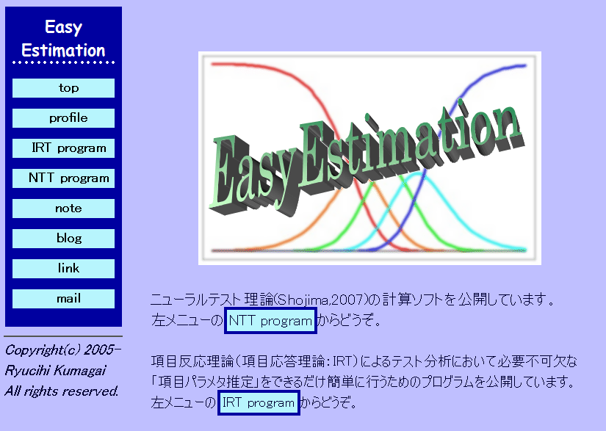
NTT計算プログラム
EasyNTT
http://irtanalysis.main.jp/

Slide 33
